Slide 1

▶
YouTube
急上昇ランキング
TOP 5
2026年10月18日
ずんだもんと一緒に見ていくのだ！

Slide 2


#5
映画化も決定した「 怖すぎる子供向け番組 」が題材のホラーゲーム『 Amanda…
📺 キヨ。
👁 75万回 👍 1万
▲ QRコードで視聴

Slide 3

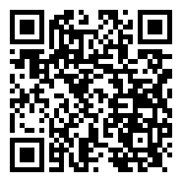
#4
ACEes【ARTIST LIVE♬】マイナビ TGC 2026 A/W
📺 ジュニアCHANNEL
👁 25万回 👍 1万
▲ QRコードで視聴

Slide 4
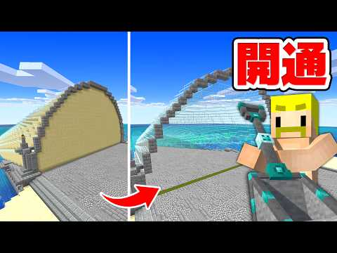
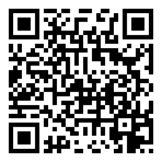
#3
【大規模作業】新幹線約60両分の超長い海中トンネルを掘りきるまで終われません！【…
📺 ドズル社
👁 58万回 👍 1万
▲ QRコードで視聴

Slide 5

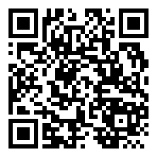
#2
【予習映像】-0.0までの2分40秒 ｜『ゴジラ-0.0』11月3日(火・祝)公…
📺 東宝MOVIEチャンネル
👁 122万回 👍 1万
▲ QRコードで視聴

Slide 6
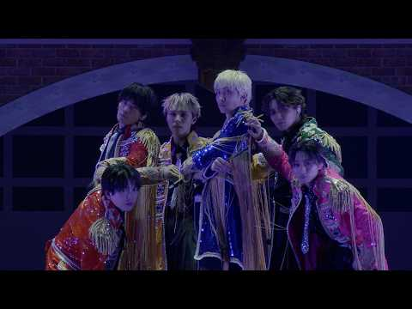
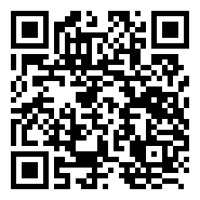
🏆 NO.1 🏆
Love Me Madly(Jugyonel ver.)【EBiDAN THE …
📺 EBiDAN
👁 91万回 👍 6万
▲ QRコードで視聴

Slide 7
以上！
YouTube急上昇
TOP5でした！
チャンネル登録・
いいね！よろしくなのだ🌿
また明日もお楽しみに！

